Slide 1
Čtvrtá třída v ekocentru
Aneb – jak to vidí nevidomí

Slide 2
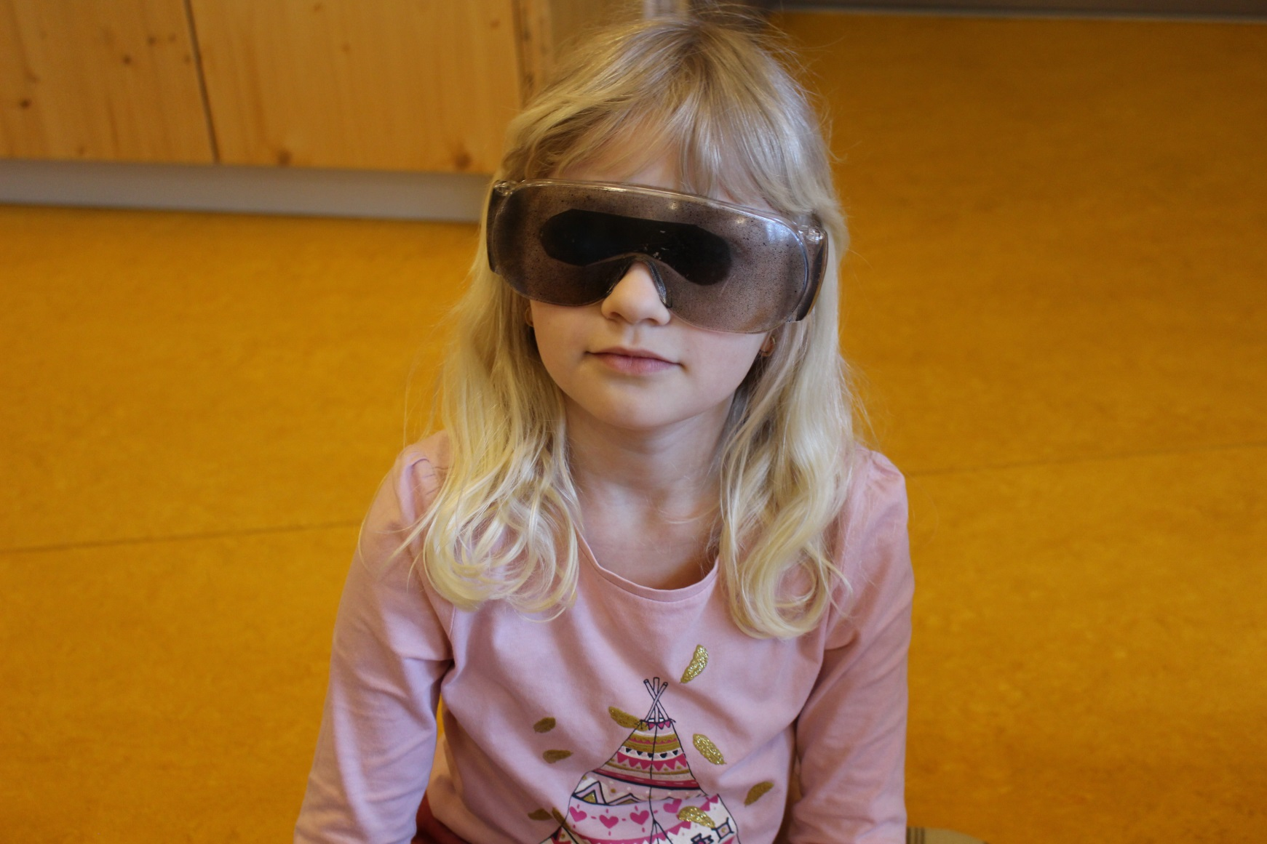
Zkoušíme různé typy brýlí

Slide 3
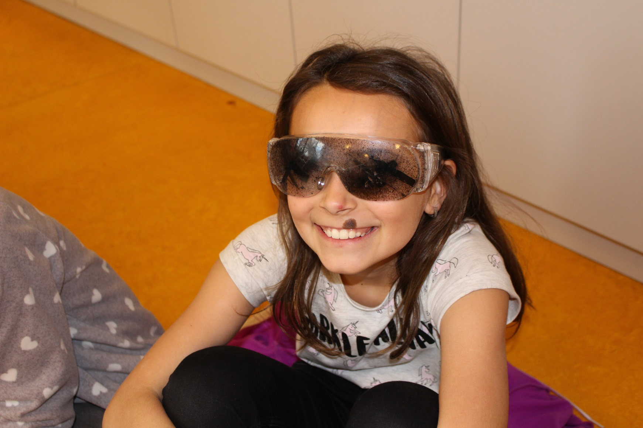
Mají simulovat různé typy postižení

Slide 4
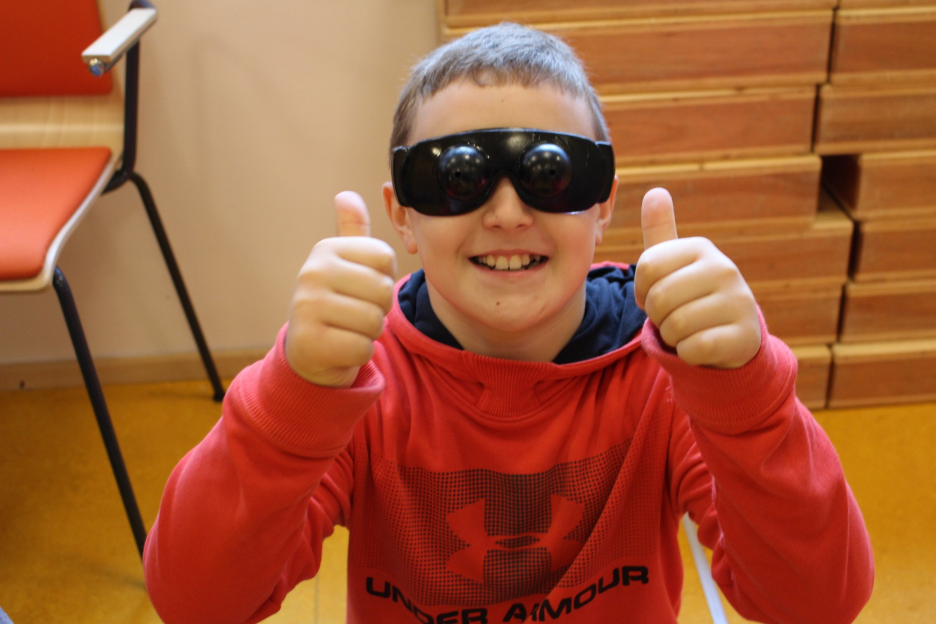
I když se usmíváme…

Slide 5
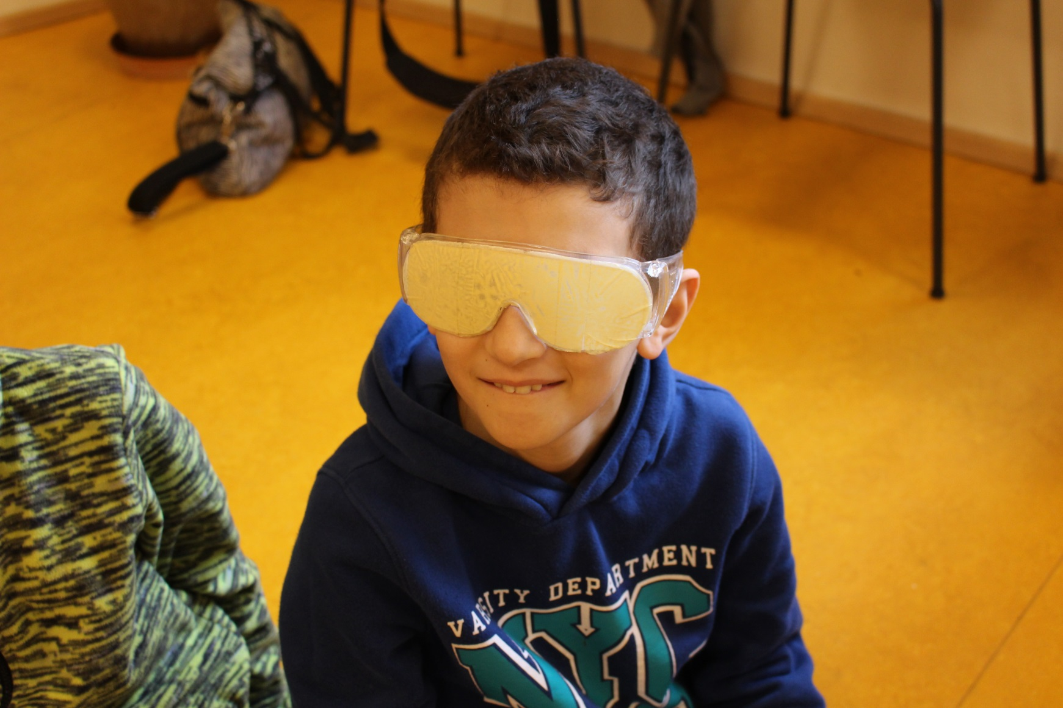
… žádná legrace to není

Slide 6
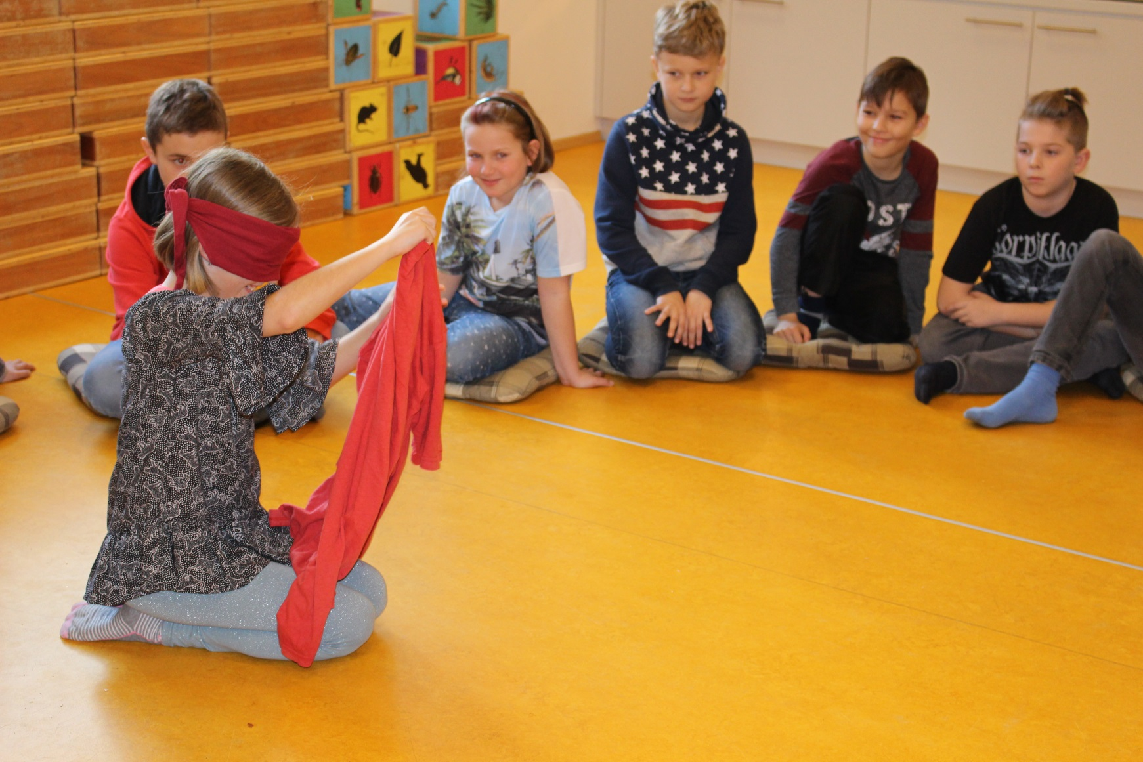
úkoly: slož tričko

Slide 7
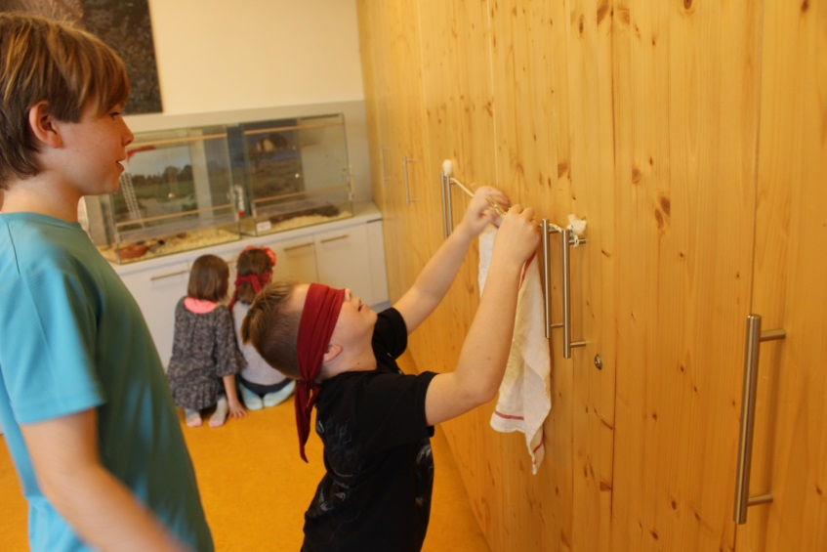
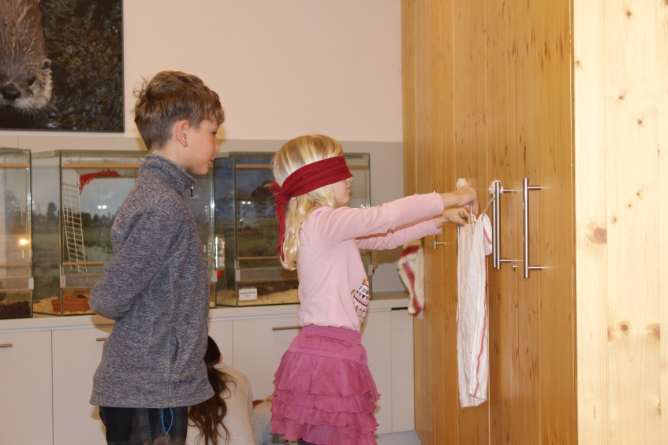
Pověs prádlo

Slide 8
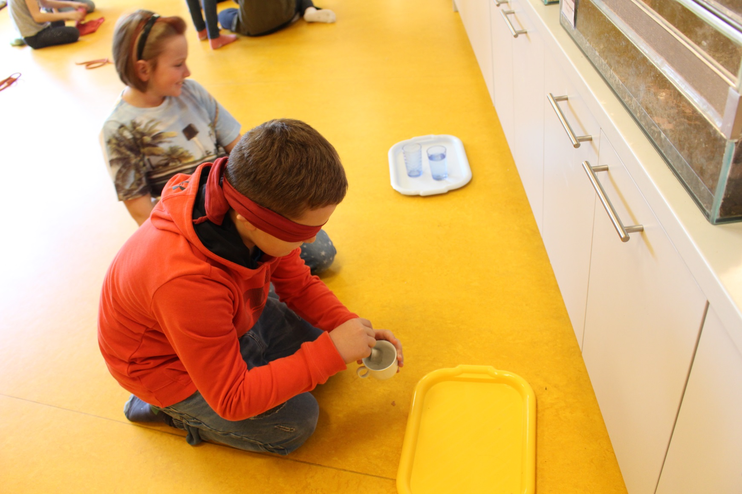
Zamíchej si čaj

Slide 9
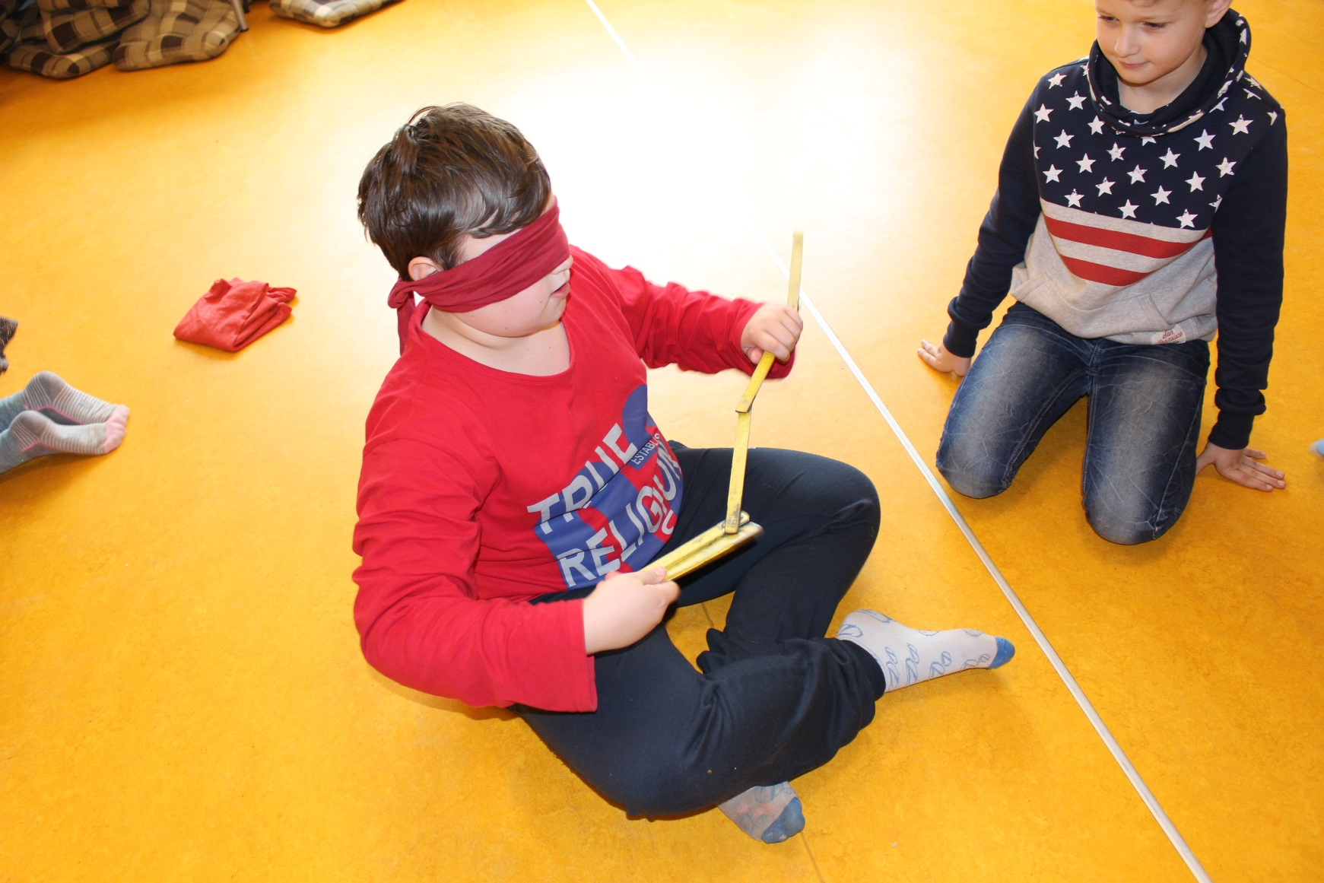
Slož skládací metr

Slide 10
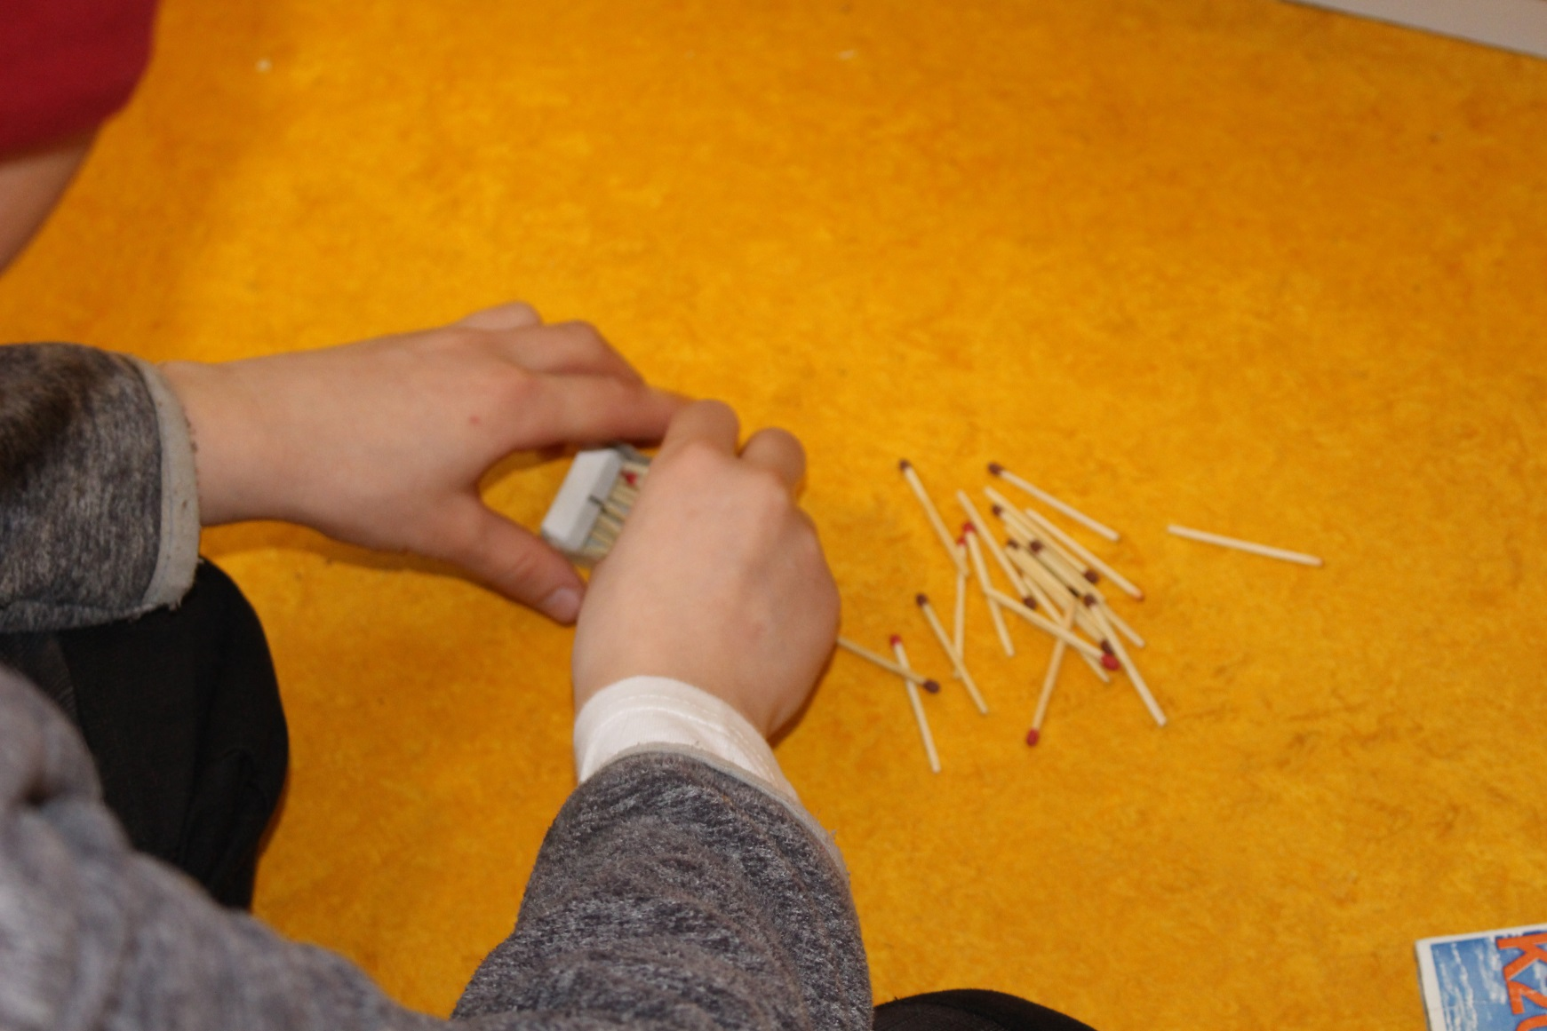
Narovnej zápalky do krabičky

Slide 11
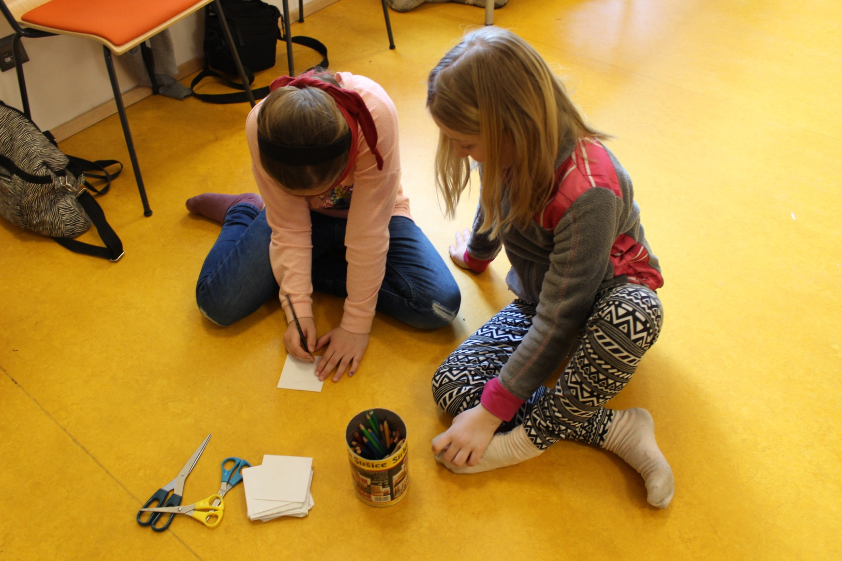
Nakresli sněhuláka

Slide 12
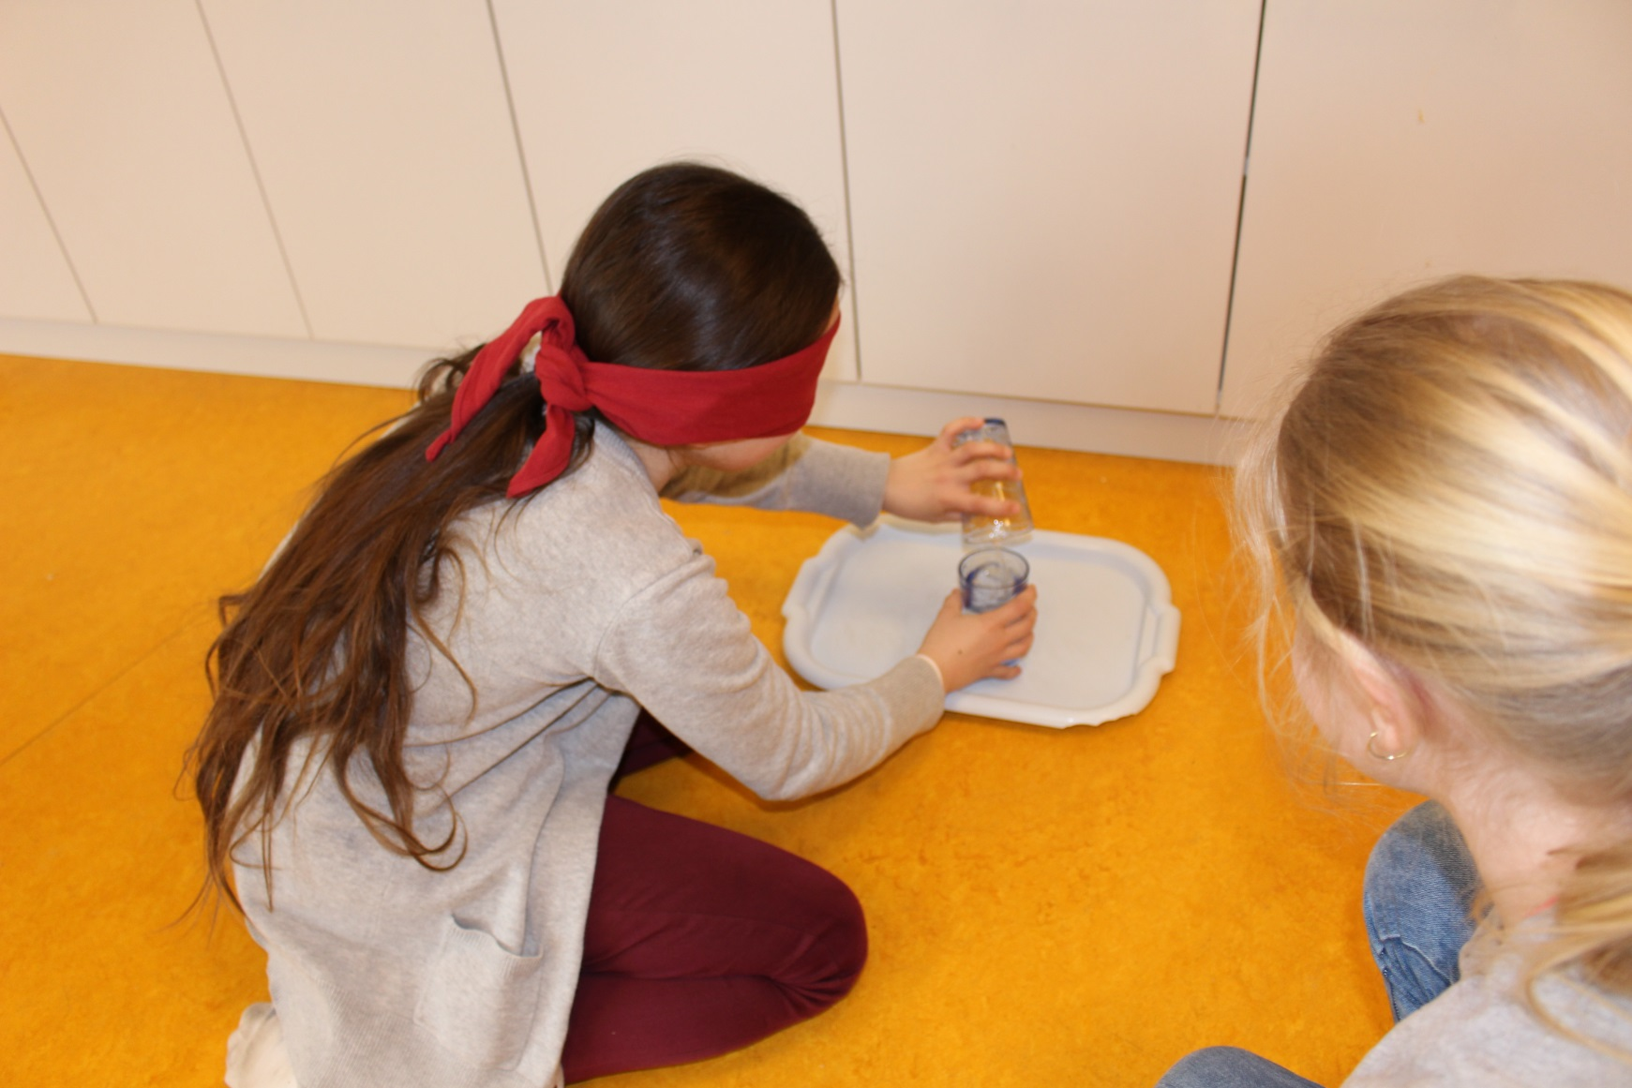
Přelij vodu

Slide 13
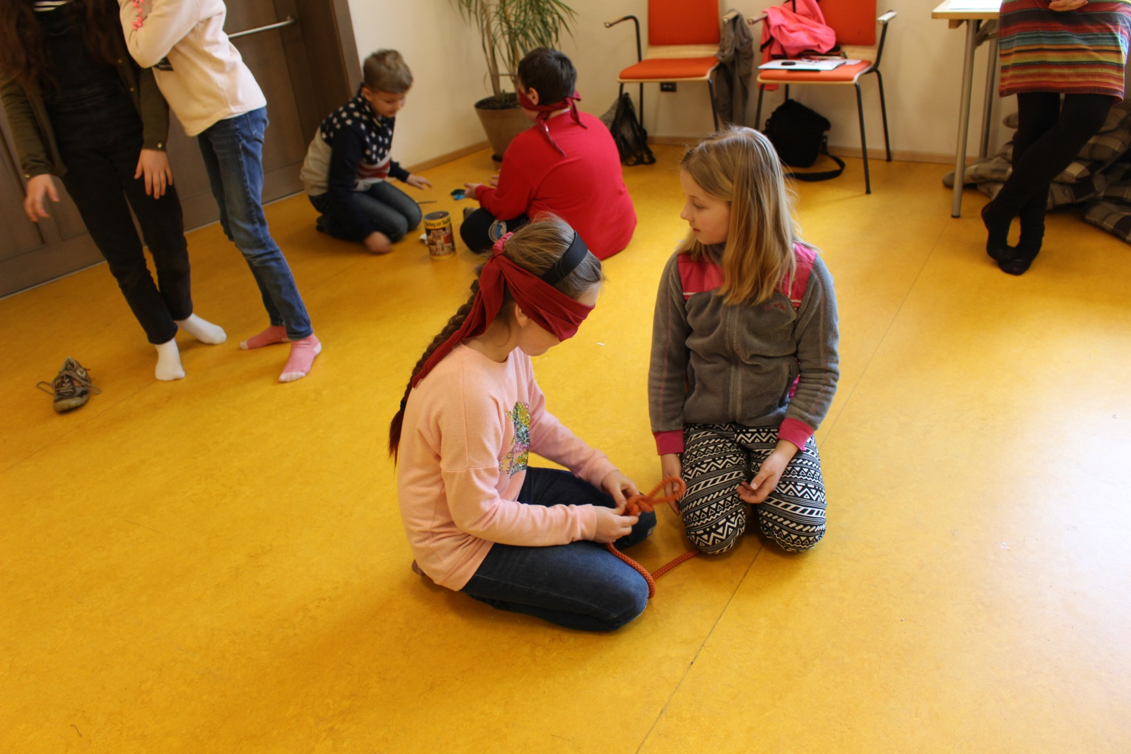
Rozvaž uzel

Slide 14
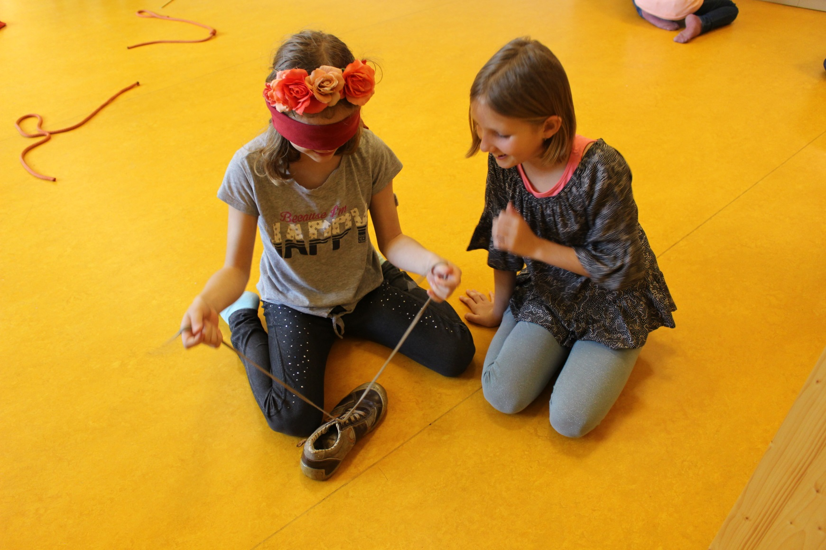
Zavaž botu

Slide 15
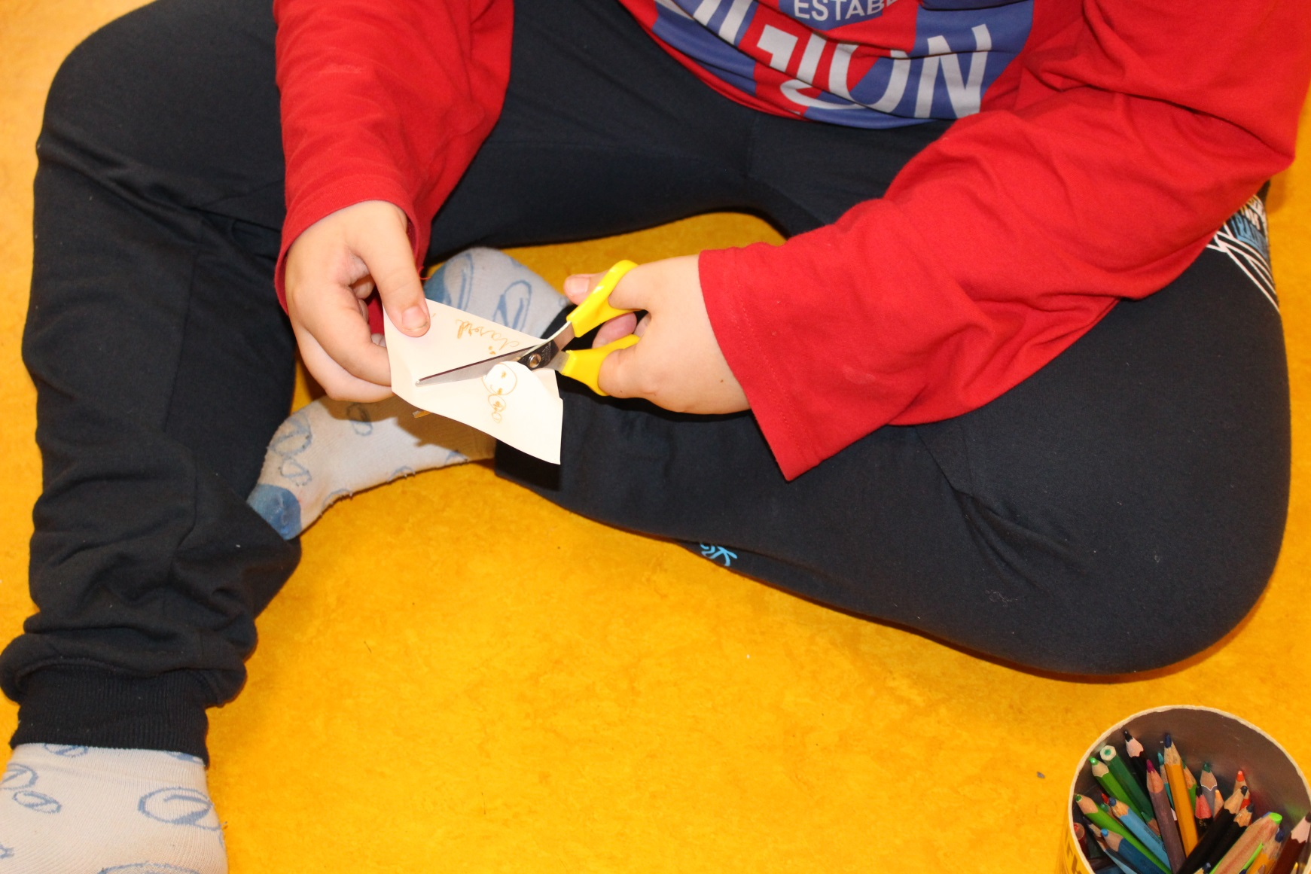
Odstřihni sněhuláka

Slide 16
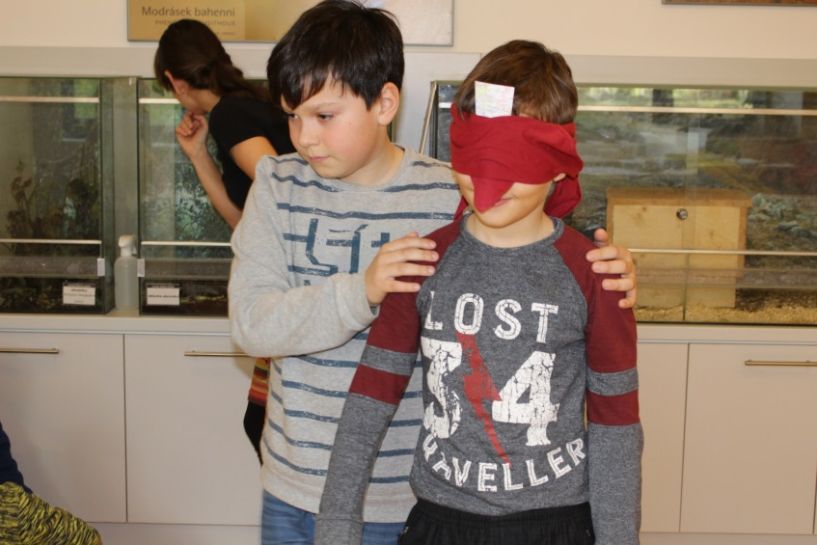
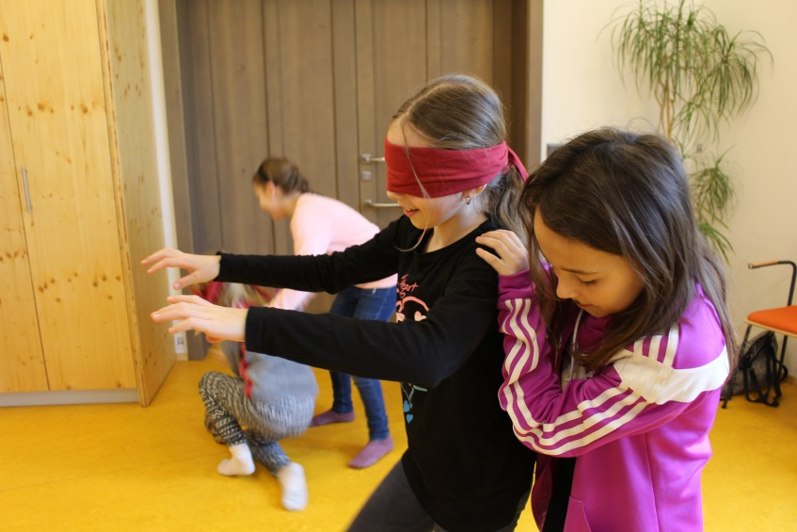
Vodíme „nevidomé“

Slide 17
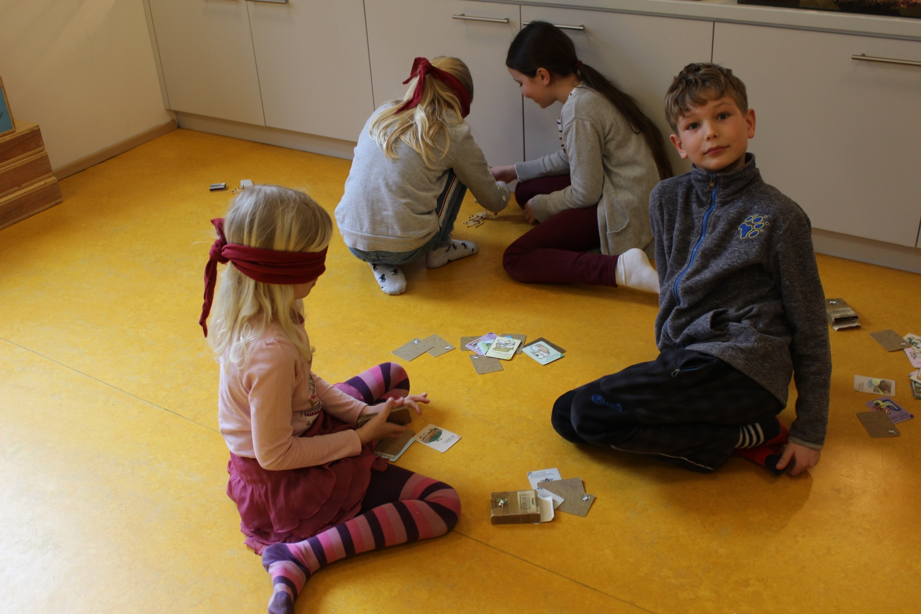
Srovnej karty do krabičky

Slide 18
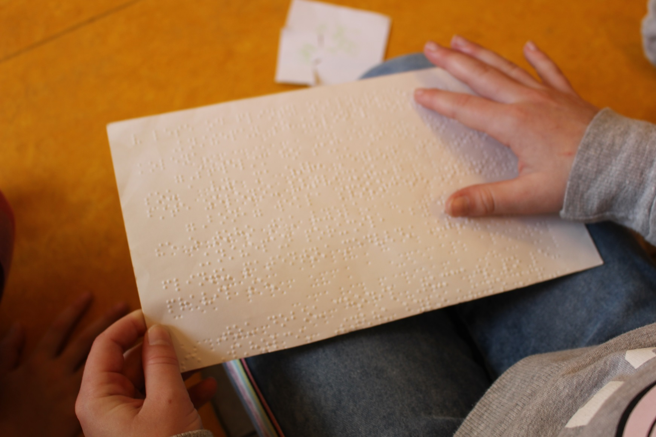
Braillovo písmo

Slide 19
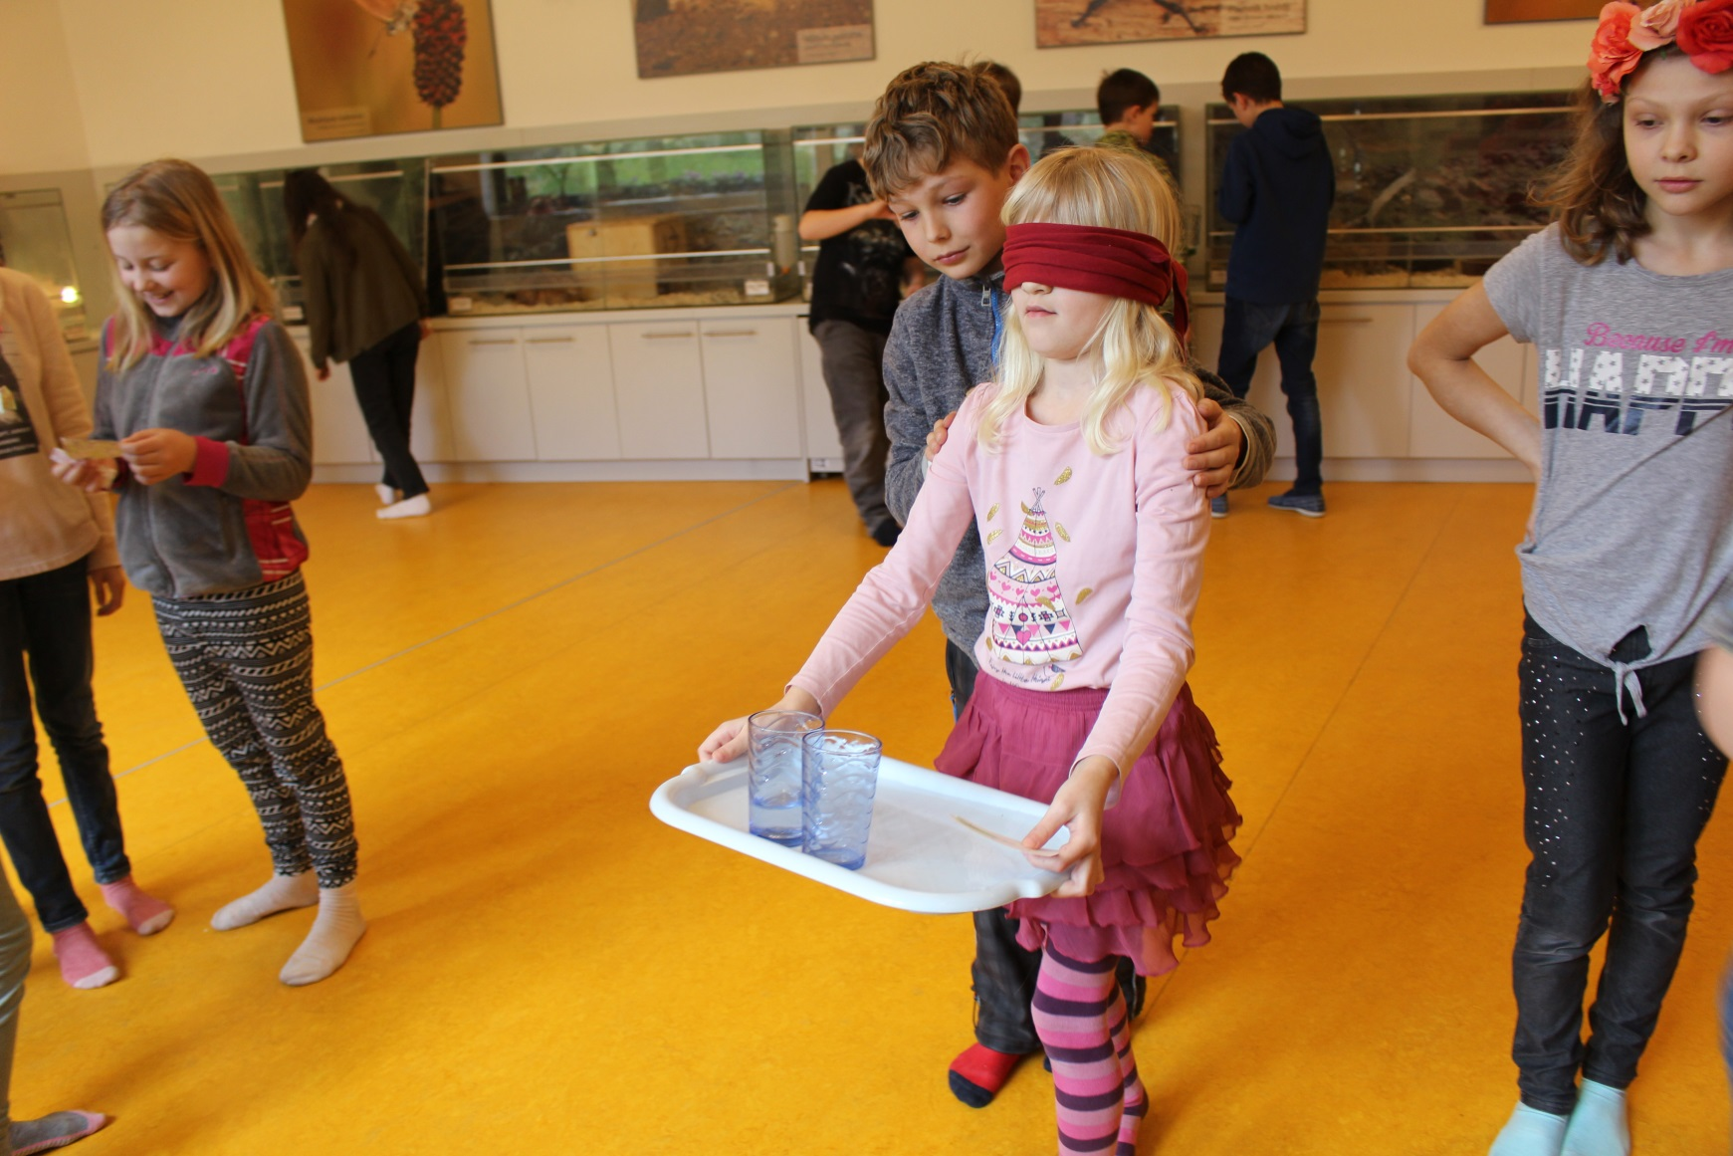
uklízíme

Slide 20
Co jsme ještě dělali
Přemýšleli jsme, co nemůže dělat nevidomý.
Pak jsme zkoušeli jednotlivé úkoly.
Mimo jiné i podepsat se, spojit šroubek s matičkou, odemknout a zamknout zámek.
Pomocí tabulky jsme četli jednotlivá slovíčka.
Opravili jsme naši původní práci, co nemohou dělat nevidomí, neboť jsme se přesvědčili, co naopak mohou zvládat.
Povídali jsme si, kde jsme se setkali s nevidomými.
Závěr: Jsme velmi rádi, že vidíme.

